Slide 1
Introdução
Capítulo 1
1.1 O que é um sistema operacional
1.2 História dos sistemas operacionais
1.3 O zoológico de sistemas operacionais
1.4 Revisão sobre hardware de computadores
1.5 Conceitos sobre sistemas operacionais
1.6 Chamadas ao sistema
1.7 Estrutura de sistemas operacionais

Slide 2
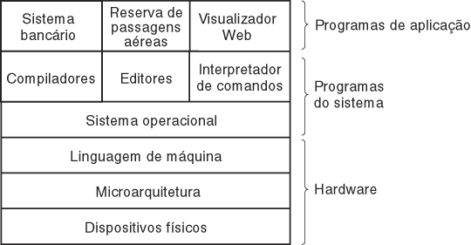
Introdução
Um sistema computacional consiste em
  hardware
  programas do sistema
  programas de aplicação

Slide 3
O que é um Sistema Operacional
É uma máquina estendida
  Oculta os detalhes complicados que têm quer ser executados
  Apresenta ao usuário uma máquina virtual, mais fácil de usar
É um gerenciador de recurso
  Cada programa tem um tempo com o recurso
  Cada programa tem um espaço no recurso

Slide 4
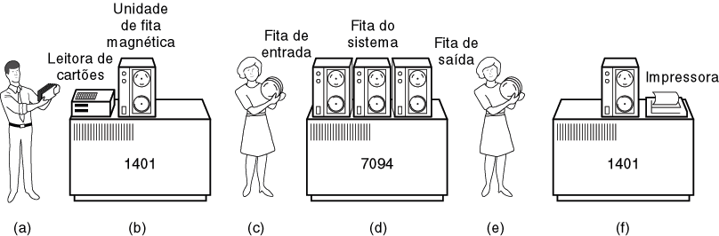
História dos Sistemas Operacionais (1)
Antigo sistema em lote
  traz os cartões para o 1401
  lê os cartões para a fita
  coloca a fita no 7094 que executa o processamento
  coloca a fita no 1401 que imprime a saída

Slide 5
História dos Sistemas Operacionais (2)
Primeira geração 1945 - 1955
  Válvulas, painéis de programação
Segunda geração 1955 - 1965
  transistores, sistemas em lote
Terceira geração 1965 – 1980
  CIs e multiprogramação
Quarta geração 1980 – presente
  Computadores pessoais

Slide 6
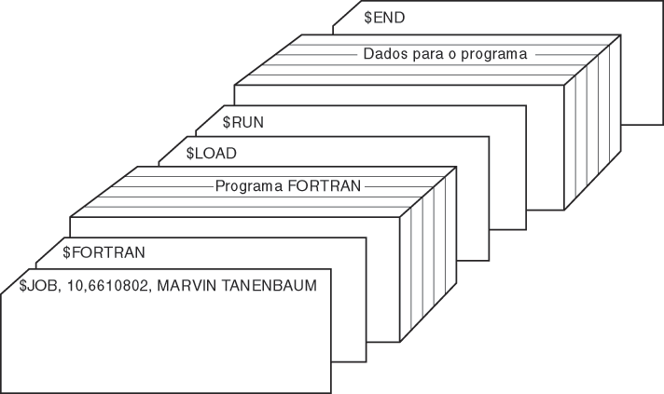
História dos Sistemas Operacionais (3)
Estrutura de um job FMS típico – 2a. geração

Slide 7
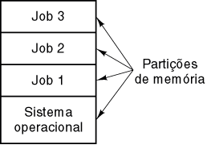
História dos Sistemas Operacionais (4)
Sistema de multiprogramação
  Três jobs na memória – 3a. geração

Slide 8
O Zoológico de Sistemas Operacionais
Sistemas operacionais de computadores de grande porte
Sistemas operacionais de servidores
Sistemas operacionais de multiprocessadores
Sistemas operacionais de computadores pessoais
Sistemas operacionais de tempo-real
Sistemas operacionais embarcados
Sistemas operacionais de cartões inteligentes

Slide 9
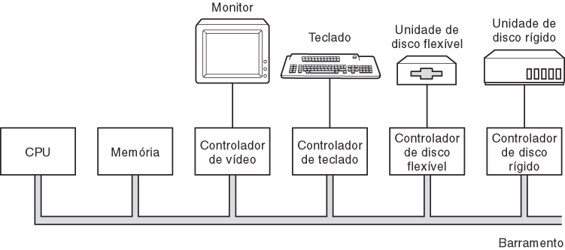
Revisão sobre hardware de computadores (1)
Bus
Componentes de um computador pessoal simples

Slide 10
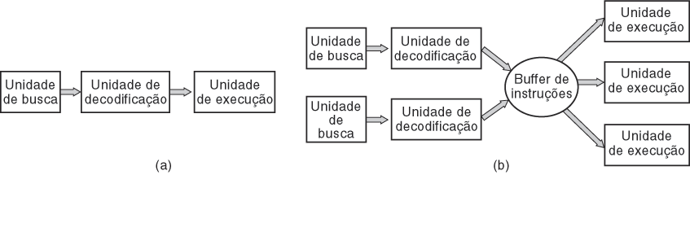
Revisão sobre hardware de computadores (2)
(a) Um pipeline de três estágios
(b) Uma CPU superescalar

Slide 11
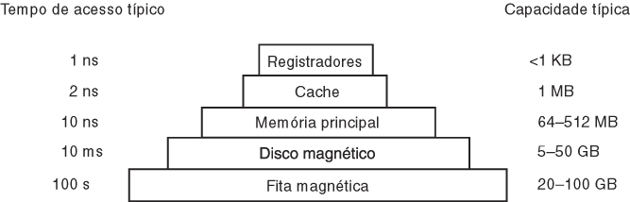
Revisão sobre hardware de computadores (3)
Típica hierarquia de memória
  números mostrados são apenas aproximações

Slide 12
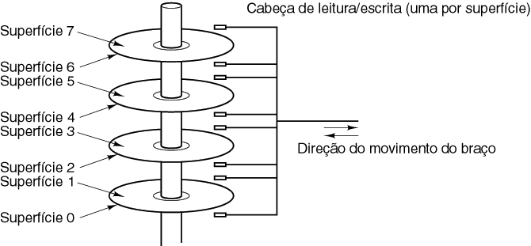
Revisão sobre hardware de computadores(4)
Estrutura de uma unidade de disco

Slide 13
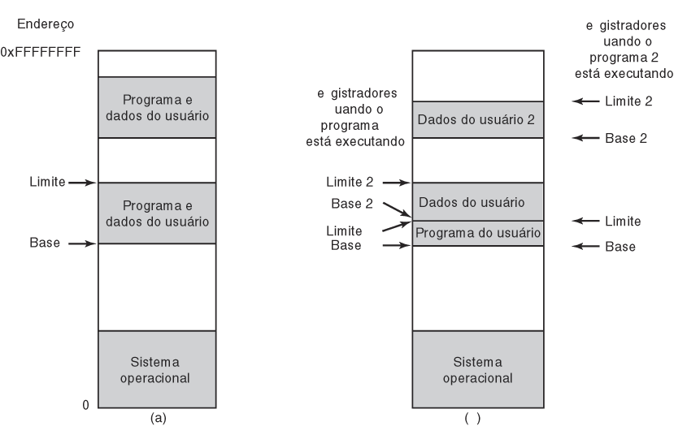
Revisão sobre hardware de computadores (5)
Um par base-limite e dois pares base-limite

Slide 14
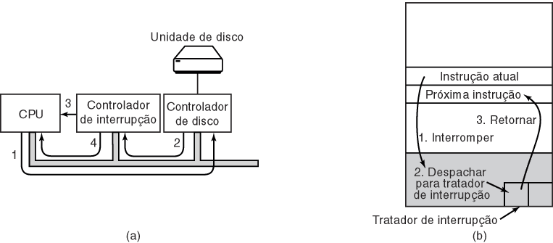
Revisão sobre hardware de computadores (6)
Passos para iniciar um dispositivo de E/S e obter uma interrupção
Como a CPU é interrompida

Slide 15
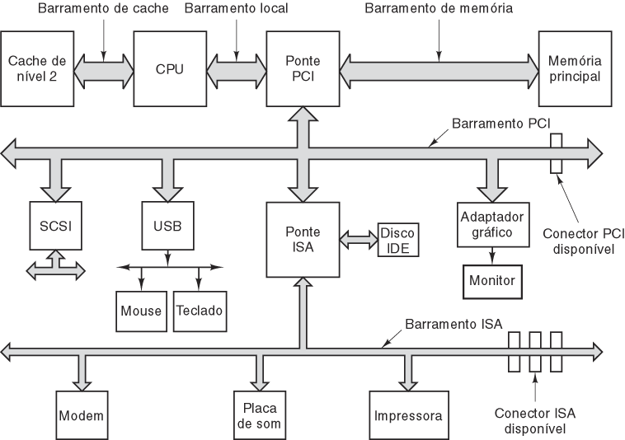
Revisão sobre hardware de computadores(7)
Estrutura de um sistema Pentium grande

Slide 16

Conceitos sobre Sistemas Operacionais (1)
Uma árvore de processos
  A criou dois processos filhos: B e C
  B criou três processos filhos: D, E, e F

Slide 17
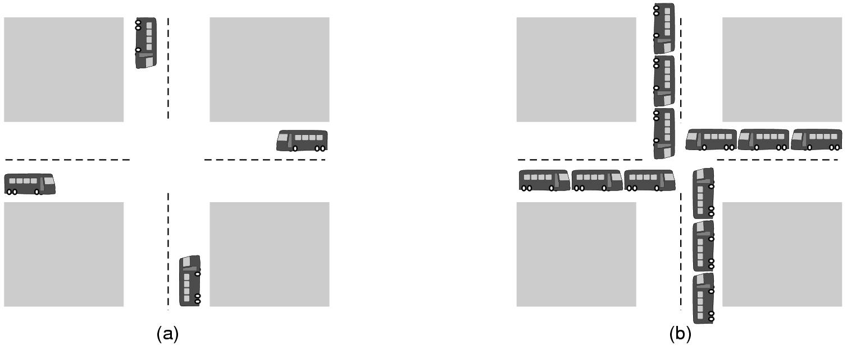
Conceitos sobre Sistemas Operacionais (2)
(a) Um deadlock potencial. (b) um deadlock real.

Slide 18
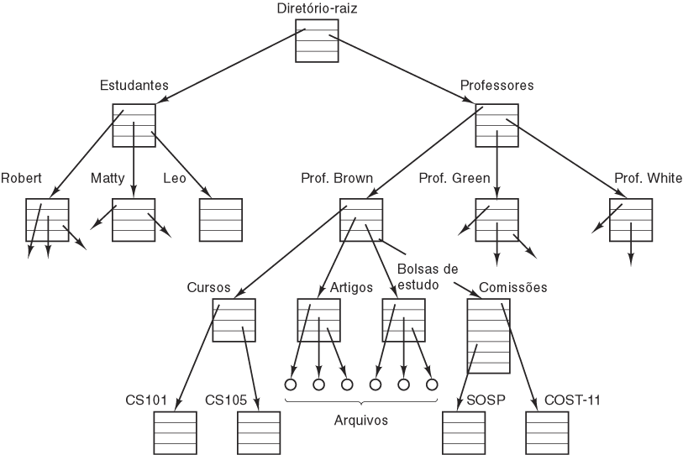
Conceitos sobre Sistemas Operacionais (3)
Sistema de arquivos de um departamento universitário

Slide 19
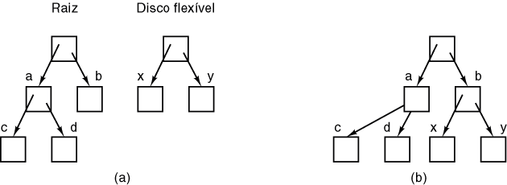
Conceitos sobre Sistemas Operacionais (4)
Antes da montagem,
  os arquivos do disco flexível são inacessíveis
Depois da montagem do disco flexível em b,
  os arquivos do disco fazem parte da hierarquia de arquivos

Slide 20

Conceitos sobre Sistemas Operacionais (5)
Dois processos conectados por um pipe

Slide 21
System Calls
Chamadas ao SO
Interface de programação aos serviços fornecidos pelo SO
Tipicamente escritos em uma linguagem de alto nível (C or C++)
Geralmente acessada por programas via uma API (Application Program Interface) do que diretamente pelo uso de chamadas de sistema
Três APIs mais comuns são Win32 API para Windows, POSIX API para sistemas baseados em POSIX (incluindo virtualmente todas as versões de UNIX, Linux, e Mac OS X), e Java API para a máquina virtual Java (JVM)
Por que utilizar APIs ao invés das chamadas de sistemas?

Slide 22

System Calls
Chamadas ao SO
Modo usuário
  Os aplicativos rodam nesse modl
Modo núcleo
  Privilegiado – apenas o SO roda nesse modo

Slide 23
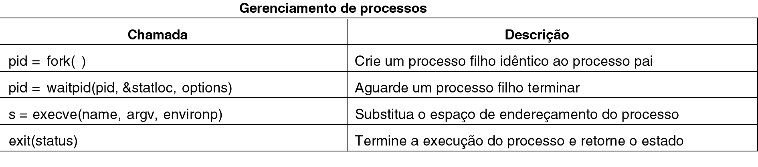
Algumas Chamadas ao Sistema para Gerenciamento de Processos

Slide 24
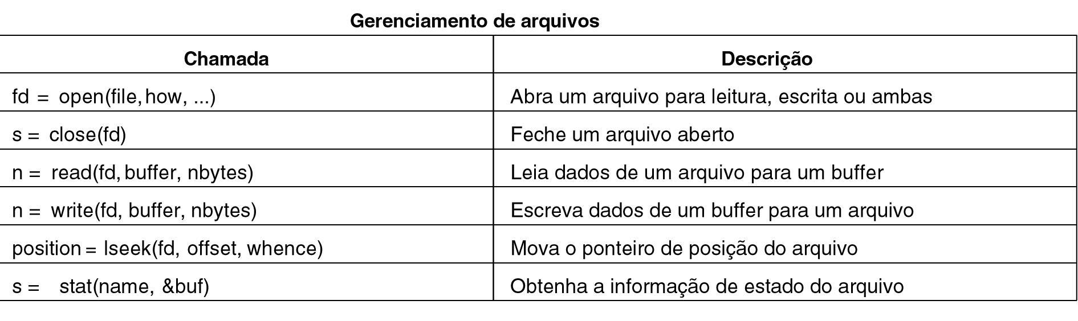
Algumas Chamadas ao Sistema para Gerenciamento de Arquivos

Slide 25
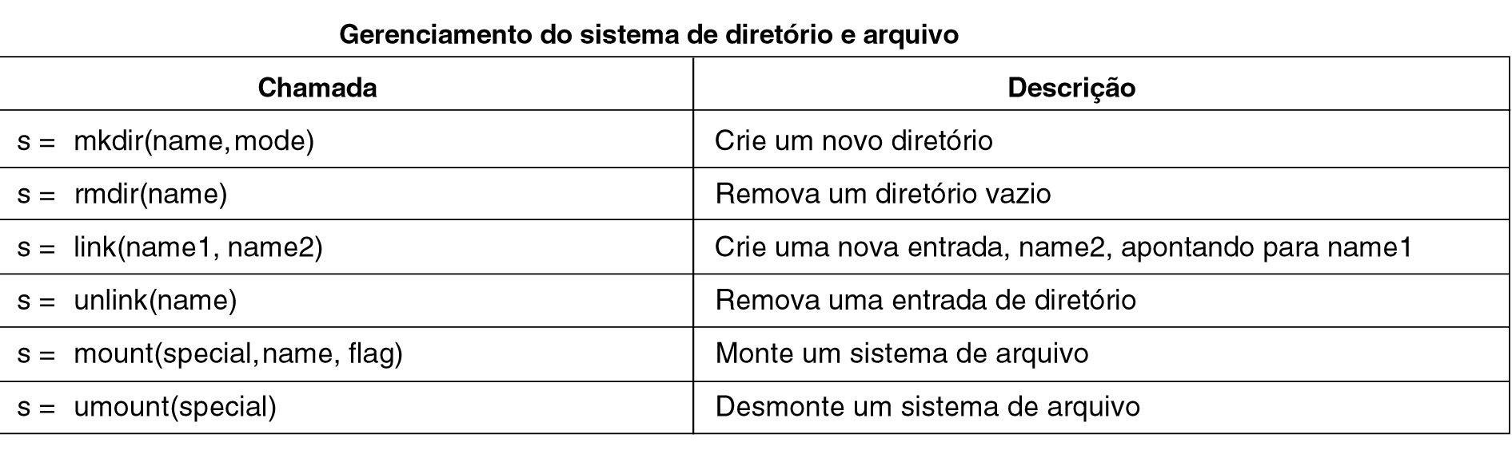
Algumas Chamadas ao Sistema para Gerenciamento de Diretório

Slide 26
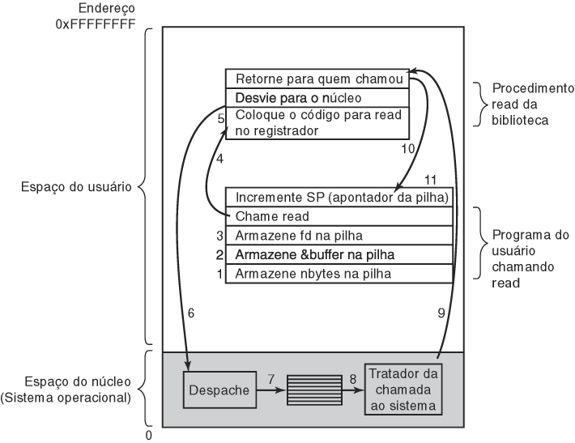
Os Passos de uma Chamada ao Sistema
Os 11 passos para fazer uma chamada ao sistema read (fd, buffer, nbytes)

Slide 27
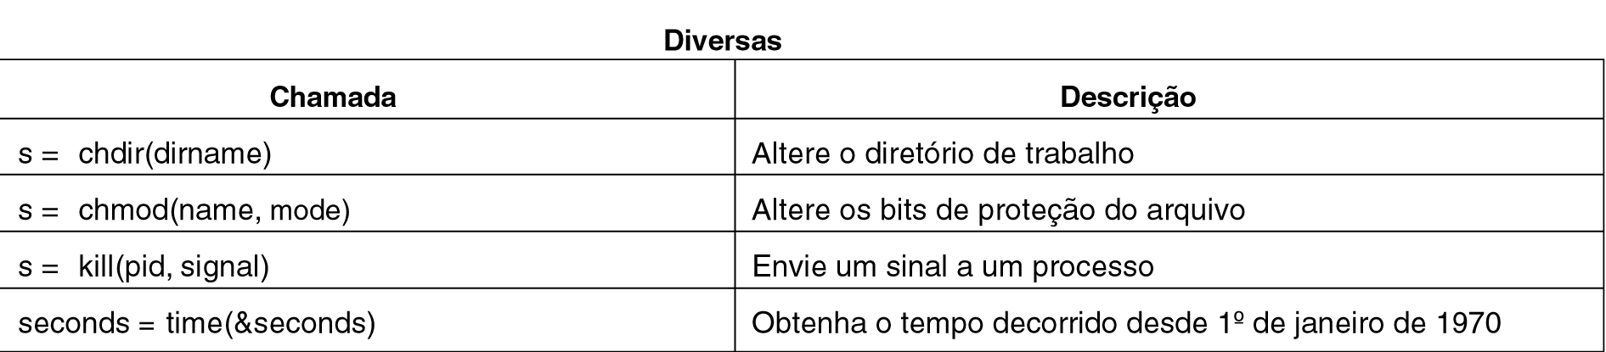
Algumas Chamadas ao Sistema para Tarefas Diversas

Slide 28
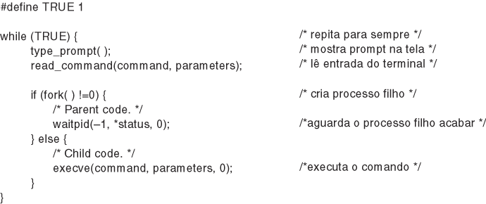
Chamadas ao Sistema (1)
O interior de um shell:

Slide 29
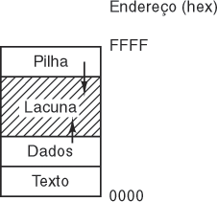
Chamadas ao Sistema (2)
Os processos têm três segmentos:
texto, dados e pilha

Slide 30
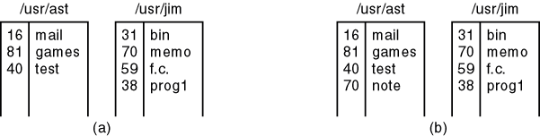
Chamadas ao Sistema (3)
Dois diretórios antes da ligação de /usr/jim/memo ao diretório ast
Os mesmos diretórios depois dessa ligação

Slide 31
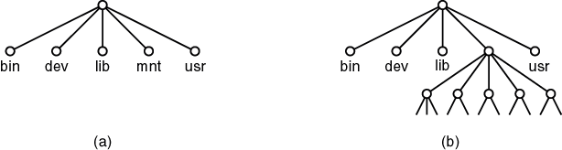
Chamadas ao Sistema (4)
Sistema de arquivos antes da montagem
Sistema de arquivos depois da montagem

Slide 32
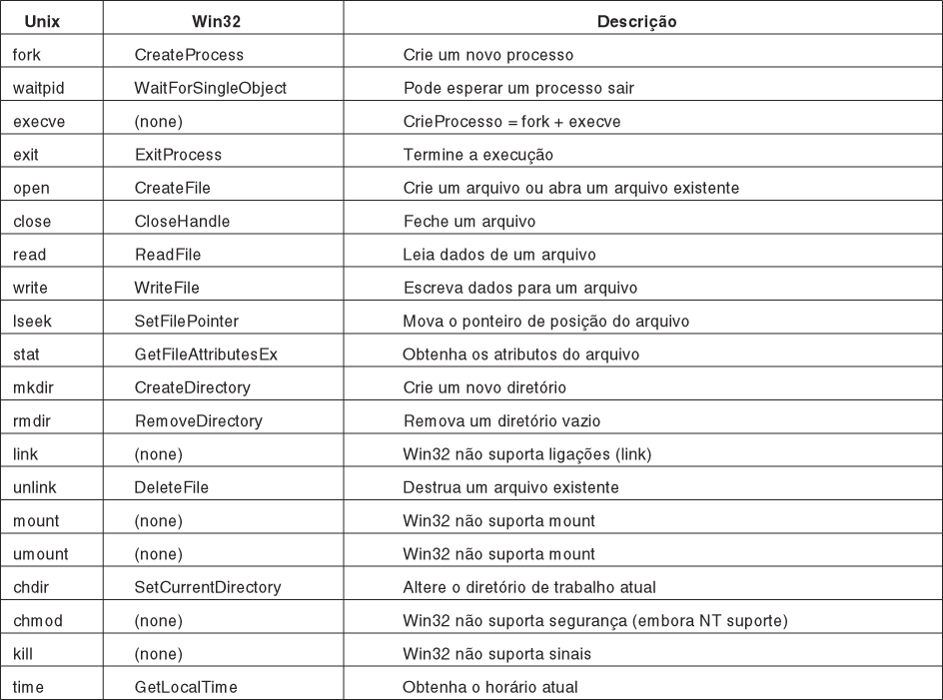
Chamadas ao Sistema (5)
Algumas chamadas da interface API Win32

Slide 33
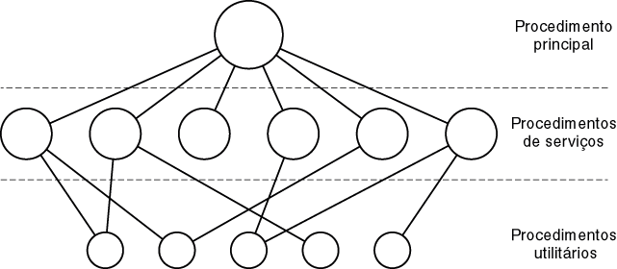
Estrutura de Sistemas
Operacionais (1)
Modelo simples de estruturação
de um sistema monolítico

Slide 34
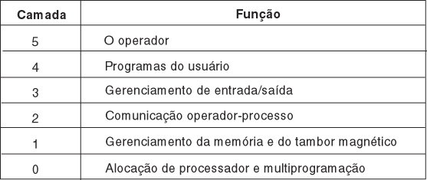
Estrutura de Sistemas
Operacionais (2)
Estrutura do sistema operacional THE

Slide 35
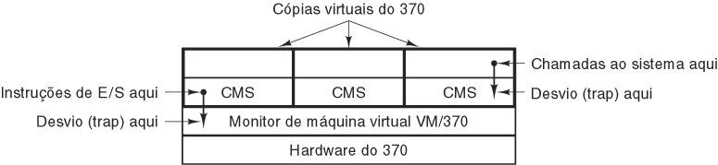
Estrutura de Sistemas
Operacionais (3)
Estrutura do VM/370 com o CMS

Slide 36
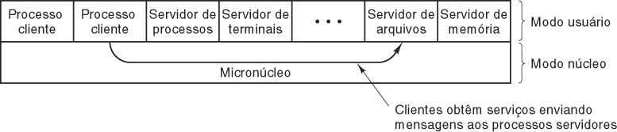
Estrutura de Sistemas
Operacionais (4)
O modelo cliente-servidor

Slide 37
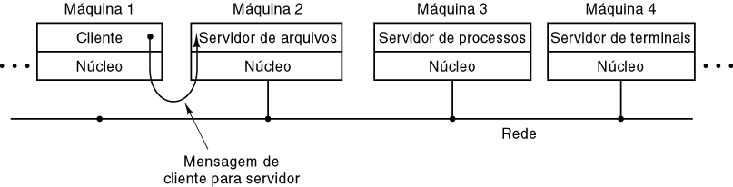
Estrutura de Sistemas
Operacionais (5)
O modelo cliente-servidor em um
sistema distribuído

Slide 38
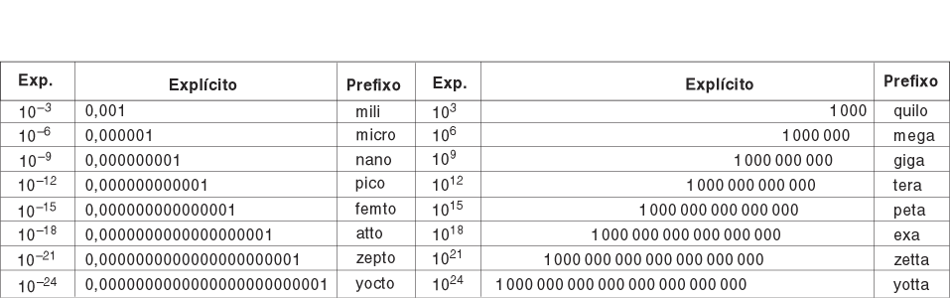
Unidades Métricas
Os prefixos métricos

